Slide 1


Lions Clubs International
Guia rápido de referência do MyLCI

Slide 2

Processo de Inscrição de Novos Clubes
Parabéns por dar os primeiros passos para formar um novo clube. Este guia proporcionará instruções passo a passo sobre como concluir o processo de inscrição de um novo clube.
Este guia incluirá:
Como dar nome ao clube
Quem pode processar a inscrição
Processo de estágios de inscrição
Processo de aprovação da Carta Constitutiva do clube
Dicas para fundar clubes
2

Slide 3
Envio da inscrição de novos clubes: Como escolher o nome
Envio da inscrição
O próximo passo no processo de inscrição é selecionar o nome. As diretrizes a seguir ajudarão você a fazer a escolha do nome.
Um Lions clube ou núcleo proposto tem que ser reconhecido pelo nome real da "municipalidade" ou da divisão governamental equivalente onde se localize.
O clube matriz no município terá o título de “Clube Anfitrião”
Os Lions clubes não podem receber o nome de pessoas vivas.
Os clubes universitários podem usar o nome da
faculdade ou universidade no lugar do “município”.
Nenhum Lions clube poderá acrescentar ao seu nome o termo "Internacional" como denominação diferenciadora
A “denominação diferenciadora” para os clubes localizados na mesma municipalidade poderá ser qualquer nome que claramente identifique o clube dentre os outros. Ela será adicionada após o nome do município. Ex.: Oakbrook Sight Lions Clubs
Se incluir o nome de uma empresa, documentação pertinente tem que ser fornecida pela empresa antes da aprovação do clube

Slide 4
Processo de inscrição
4

Slide 5
Envio da inscrição de novos clubes: Processo de inscrição de distrito
Envio da inscrição
As informações abaixo fornecem detalhes sobre quem pode processar a inscrição do novo clube no distrito e no clube.
Entrada da inscrição | Entrada dos associados fundadores | Entrada do Leão Orientador | Aprovações da inscrição | Pagamento do clube através do MyLCI
Governador de Distrito | Governador de Distrito | Governador de Distrito | Governador de Distrito | Tesoureiro do Novo Clube
Leão Coordenador | Leão Coordenador | Leão Coordenador | Leão Coordenador
Coordenador da GMT de Distrito | Coordenador da GMT de Distrito
Presidente do Clube Patrocinador | Presidente do Clube Patrocinador
Secretário do Clube Patrocinador | Secretário do Clube Patrocinador
 | Presidente do Novo Clube
 | Secretário do Novo Clube

Slide 6

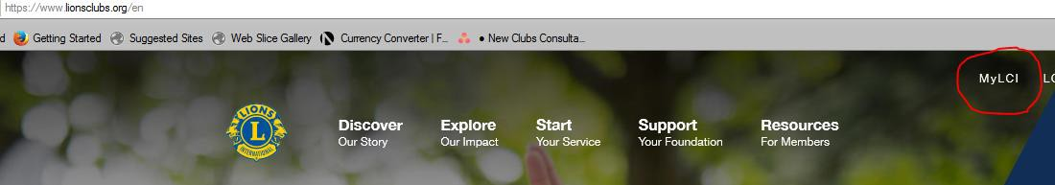
Envio da inscrição de novos clubes: MyLCI
Envio da inscrição
As inscrições para novos clubes são enviadas on-line pelo MyLCI. Os seguintes passos devem ser tomados para o envio de inscrições de novos clubes.
1ª etapa: Faça o log in no MyLCI. Você pode acessar o MyLCI através do site www.lionsclubs.org e clicar na guia MyLCI no painel superior

Slide 7

Envio da inscrição de novos clubes: MyLCI
2ª etapa: Página de login universal:
Você será direcionado para a página de Login Universal de Lions Clubs International. Escolha o botão IR nas "Ferramentas do MyLCI para Líderes Leões".

Slide 8
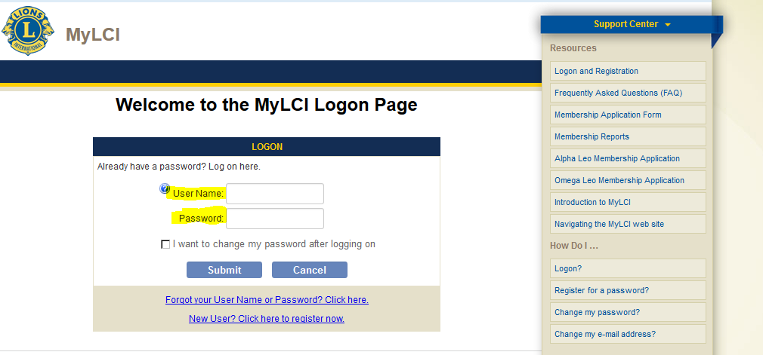
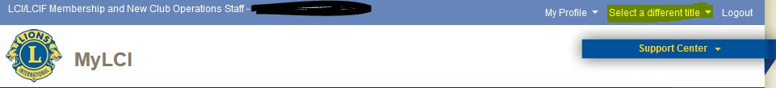
Envio da inscrição de novos clubes: MyLCI
Envio da inscrição
3ª etapa: Página do MyLCI:
Insira o nome do usuário e a senha. Clique no botão enviar para entrar no MyLCI.
* Dica: Somente o DG, o Coordenador da GMT, o Presidente ou Secretário do Clube Patrocinador podem enviar uma inscrição. Se você tiver vários títulos, lembre-se de alterar o título quando fizer o login.
Alteração de título no MyLCI

Slide 9
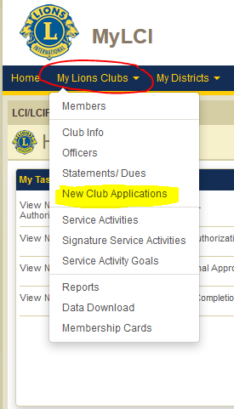

Envio da inscrição de novos clubes: MyLCI
Envio da inscrição
3ª etapa: Clique na guia “Meus Lions Clubes” e clique em inscrições de clubes no menu suspenso. Clique no botão de adicionar clubes.
Dica: Para acessar o novo clube durante todo o processo, use essa etapa.

Slide 10
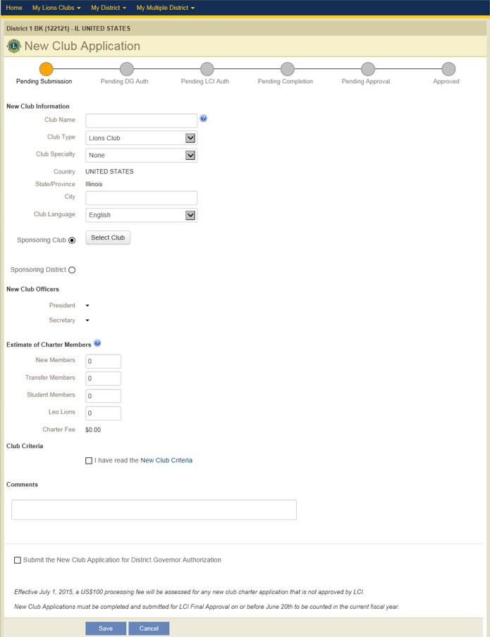
Envio da inscrição de novos clubes: MyLCI
Envio da inscrição
4ª etapa: Envio pendente - Insira todas as informações listadas. Certifique-se de clicar nos critérios para clubes, envie ao Governador de Distrito e clique no botão salvar para passar a inscrição para o próximo estágio.
Estágios da inscrição
A inscrição se compõe de seis seções simples:
Informações sobre o Novo Clube
Clube Patrocinador
Dirigentes do Novo Clube
Estimativa de Associados Fundadores
Critérios para o Clube
Comentários
Caixa de Critérios de Novos Clubes
Caixa de Aprovação do Governador de Distrito
Botão Salvar para enviar

Slide 11

Etapas para a inscrição do clube
Você iniciou a inscrição de um novo clube.
Existem várias etapas para obter a fundação do clube.
Estas informações servem como um guia para ajudar no seguinte:
- Estágios da inscrição
- Painel de controle da Inscrição de Novos Clubes
- Entrada de associados novos ou transferidos
11

Slide 12
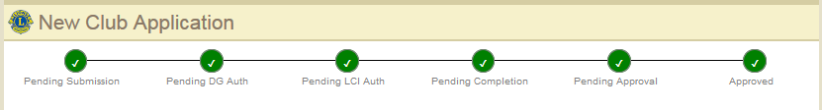
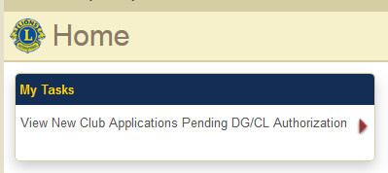
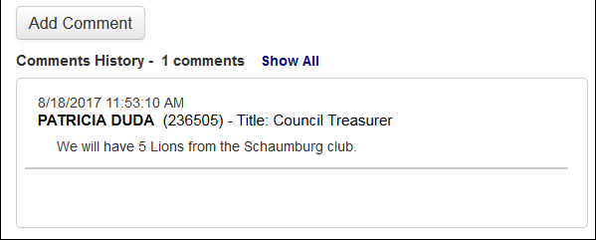
Envio da inscrição de novos clubes: MyLCI
Envio da inscrição
Etapas para a aprovação da Inscrição de Novos Clubes. Há seis etapas.
Dicas para a inscrição
A inscrição não é final até que seja enviada para
Aprovação pendente
Comunicação e visibilidade em todo o processo
  E-mails de notificação
  Tarefas no painel de tarefas da página inicial
  Comentários

Slide 13
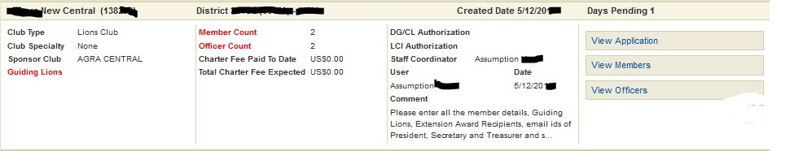
Informações do painel de controle da Inscrição de Novos Clubes
Painel de controle da inscrição
As informações abaixo serão exibidas no painel de controle de clubes/distritos patrocinadores, que foi criado para manter o clube patrocinador e o distrito informados durante o processo de fundação.
Autorizações: Autorização do DG/CL necessária para passar a inscrição para a análise de LCI. Autorização de LCI - processo inicial de análise da inscrição pelos funcionários de LCI
Contagens: A contagem dos associados e dirigentes pode ser inserida assim que LCI autorizar.
Nome e número do clube
Distrito e país
Data em que foi
Dias que está
inserido no MyLCI ^{pendente}
Atualizar formulário
Adicionar/baixar associados
Adicionar/baixar dirigentes
Leão Orientador:
O governador de distrito tem que enviar para concluir a inscrição
Joia de fundação: As joias de fundação se basearão na contagem de associados. As joias de fundação podem ser pagas mediante à aprovação final de LCI.
Funcionário coordenador: Os funcionários de LCI ajudarão com a inscrição até a fundação.

Slide 14
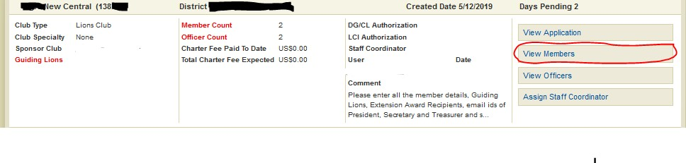
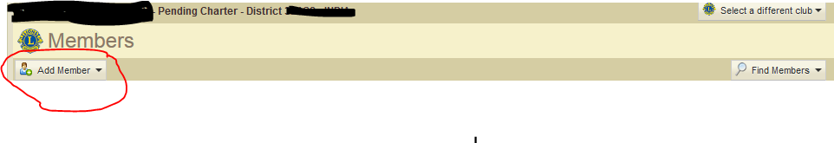

Adição de novos associados
Envio da inscrição de novos clubes: Conclusão pendente da etapa para adicionar associados
Depois que a inscrição foi analisada para receber autorização de LCI, ela passará para o Estágio de conclusão pendente. Neste estágio, os associados são adicionados e são inseridas as informações do Leão Orientador.
1ª etapa
1ª etapa: Clique na aba visualizar associados.
2ª etapa: Clique em "adicionar associado" no menu suspenso
2ª etapa
3ª etapa: Escolha Novo associado ou Associado transferido
3ª etapa

Slide 15
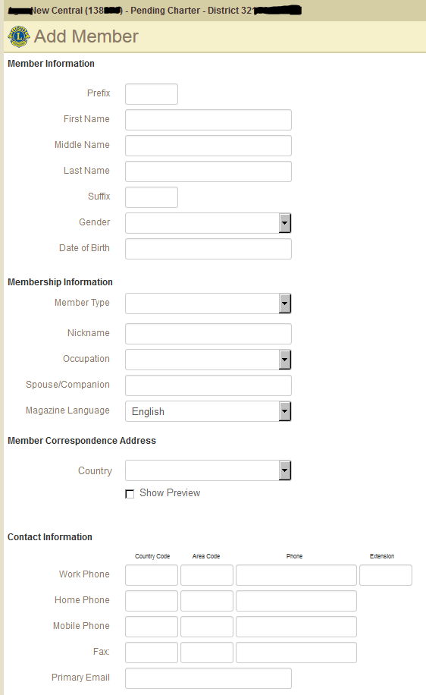
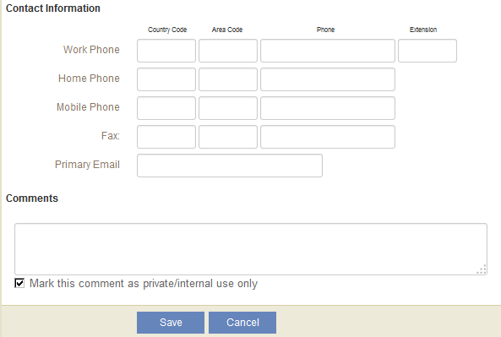
Envio da inscrição de novos clubes: Adicionar associados
1ª etapa: Insira todas as informações do associado
Informações do associado
Informações sobre afiliação
2ª etapa: Insira as informações do quadro associativo.
Informações de contato
3ª etapa: Insira as informações de contato. Os endereços de e-mail são muito importantes para ajudar na comunicação da sede
4ª etapa: Insira comentários, se necessário, e clique em salvar para adicionar aos registros do clube.
Salve e envie

Slide 16
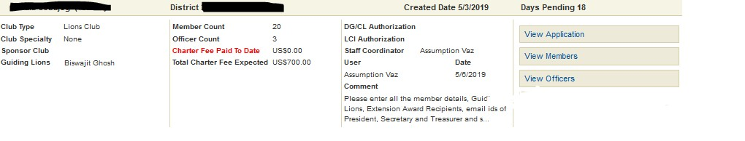
Envio da inscrição de novos clubes: Estágio final da aprovação de LCI
Aprovação final de LCI
Depois que os associados forem adicionados e o Leão Orientador for inserido, a inscrição passará para a aprovação final de LCI. Este é o estágio final antes do clube estar fundado.
Durante esta etapa,
ocorrerá o seguinte:
Confirmação final do status de todos os associados pelo Coordenador de LCI.
Distrito insere o nome do Leão Orientador, se ainda não tiver feito.
O distrito ou o clube patrocinador submete o pagamento final.

Slide 17
Envio da inscrição de novos clubes: Fundação
Fundação
Parabéns!!! O processo de inscrição está concluído, e o clube agora está fundado. Os passos a seguir serão concluídos para o clube recém-fundado.
Os materiais de fundação serão enviados ao governador de distrito
Esses materiais incluem: Distintivos dos Associados Fundadores, Certificados de Associados Fundadores, Carta Constitutiva, Emblema de Patrocinador e Carta do Presidente Internacional
A Cerimônia de Entrega da Carta Constitutiva do novo clube deve ser planejada com o patrocinador do novo clube e o Leão Orientador.
Os novos associados que se afiliarem em até 90 dias a partir da data da fundação serão reconhecidos como “associados fundadores”.
O treinamento para novos dirigentes deve acontecer com o Leão Orientador

Slide 18
Dicas para o envio da inscrição de novos clubes
Envio da inscrição
Dê tempo para a produção e expedição dos materiais de fundação.
Para agilizar o processo de inscrição, confira os comentários no MyLCI e siga as instruções de processamento.
As inscrições devem ser enviadas até 20 de junho para serem computadas no ano Leonístico em exercício.
A equipe de processamento de novos clubes vai monitorar a inscrição até o momento da fundação.

Slide 19
Apoio à fundação de clubes
Para perguntas sobre o processo de fundação de novos clubes, envie um e-mail para newclubs@lionsclub.org.
19

Slide 20

Muito obrigado
© 2019 Lions Clubs International
Updated 10/2021 PO
20

